Slide 1

AI 기반 주식추천 및 포트폴리오 리밸런싱 서비​스
홍윤기

Slide 2
목차
1. 프로젝트 개요 및 목표
2. 수행 내역
2-1. 전체 시스템 구성도
2-2. 주요 기능
2-3. 기능별 상세내역
2-4. 관련 기술
3. 수행 일정

Slide 3
01. 프로젝트 개요
□ 프로젝트 소개
PYKRX에서 제공하는 KOSPI, KOSDAQ 10년치 주가정보를 RDBMS에 저장, 대용량 처리를 다룬다.
개인 페이지와 관리자 페이지를 분리해 개발한다.
회원의 투자 성향을 분류하여 개인화된 투자 성향에 맞는 서비스를 제공한다.
머신러닝 모델, 기술적 투자 기법 등으로 오늘의 추천주 서비스를 제공한다.
개인 포트폴리오와 투자성향, 목표수익률을 종합하여 자동/수동으로 포트폴리오를 리밸런싱한다.
NLP를 이용, 전종목의 뉴스기사 제목 정보를 크롤링해 이를 정성평가하여 추천에 이용한다.
다양한 시각화 툴을 이용해 한경데이터센터를 밴치마킹한 경제 정보를 제공하는 서비스를 구현한다

Slide 4


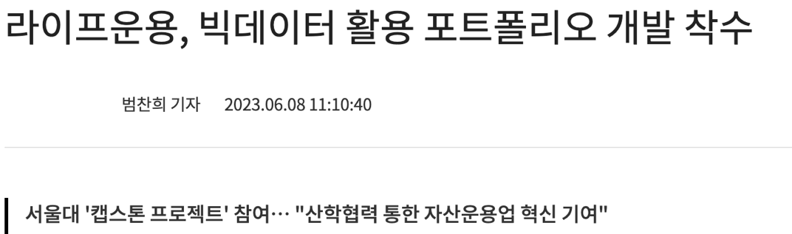
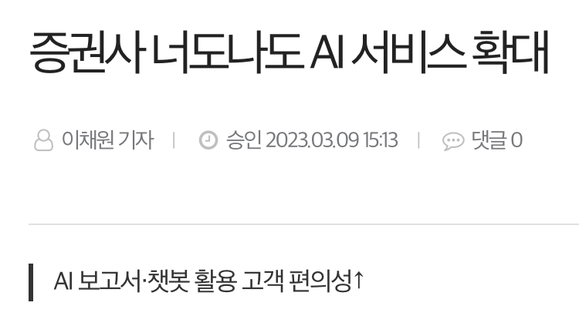
01. 프로젝트 개요
□ 프로젝트 주제 선정 배경

Slide 5
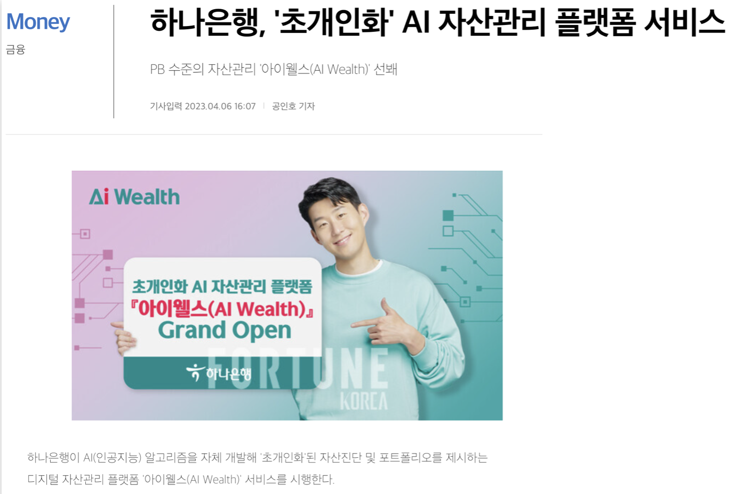
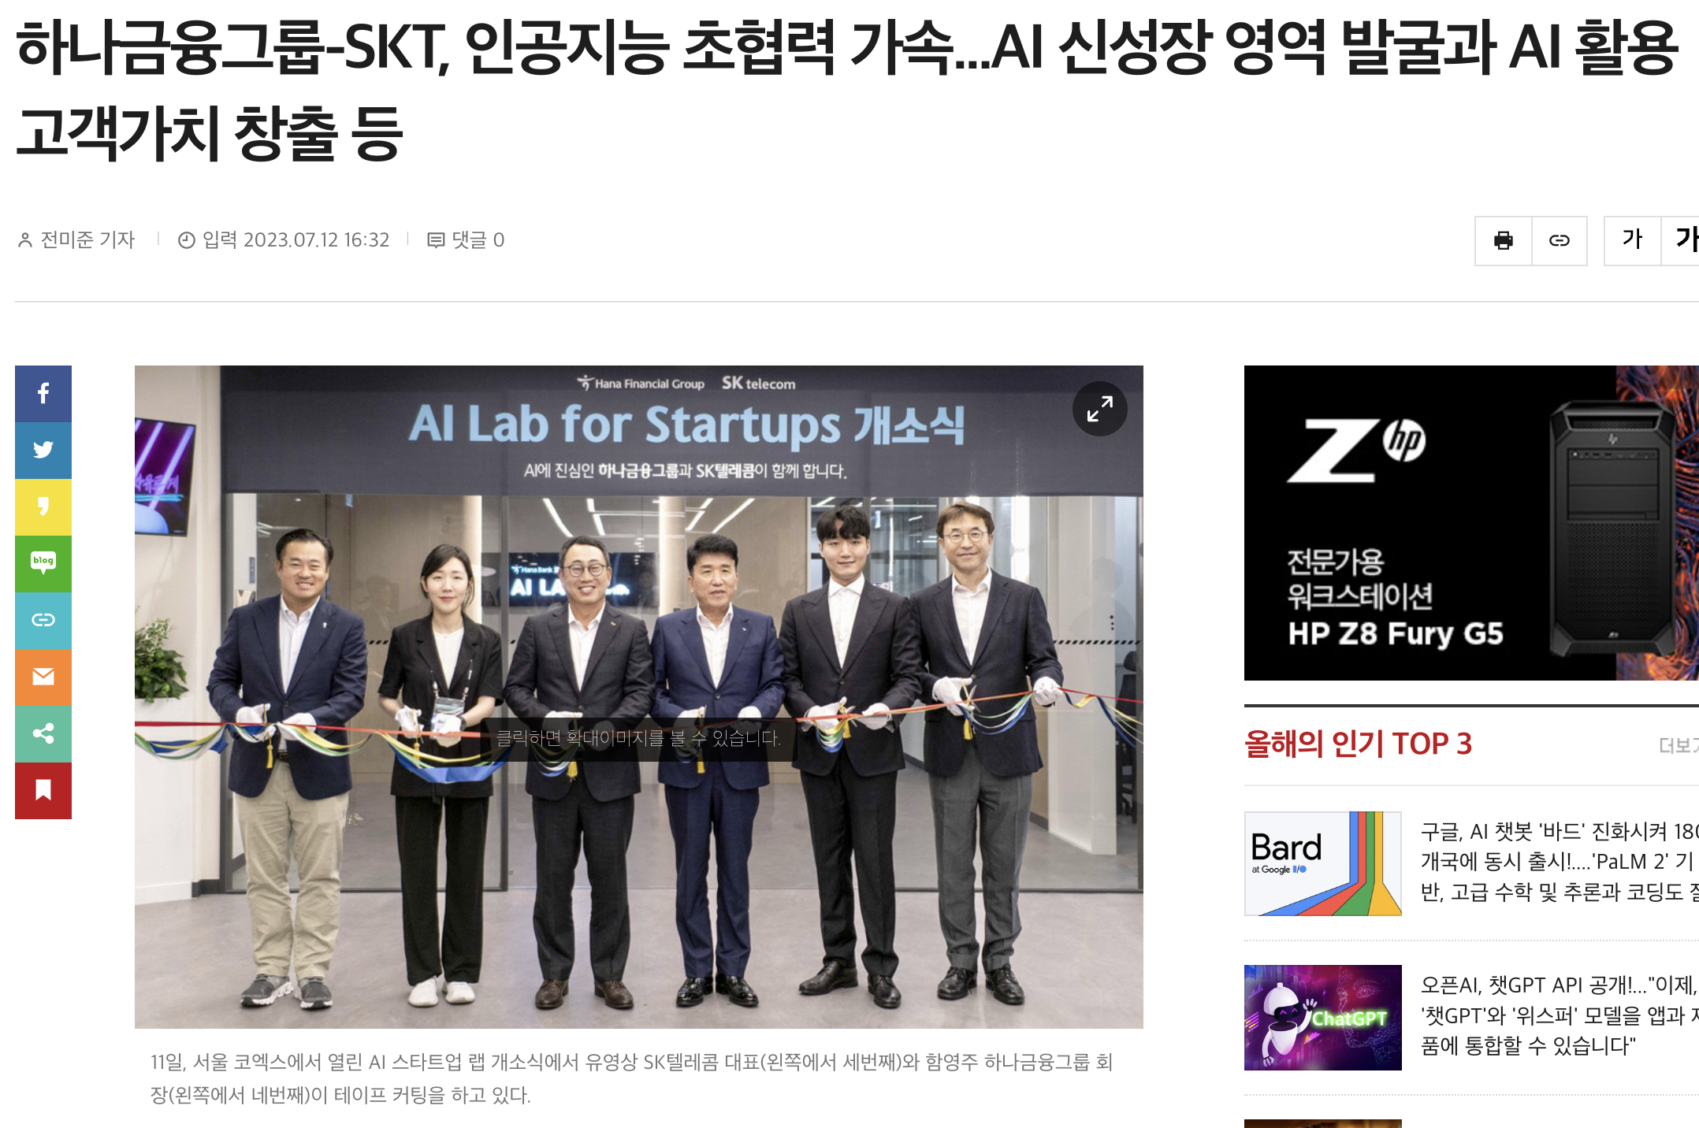
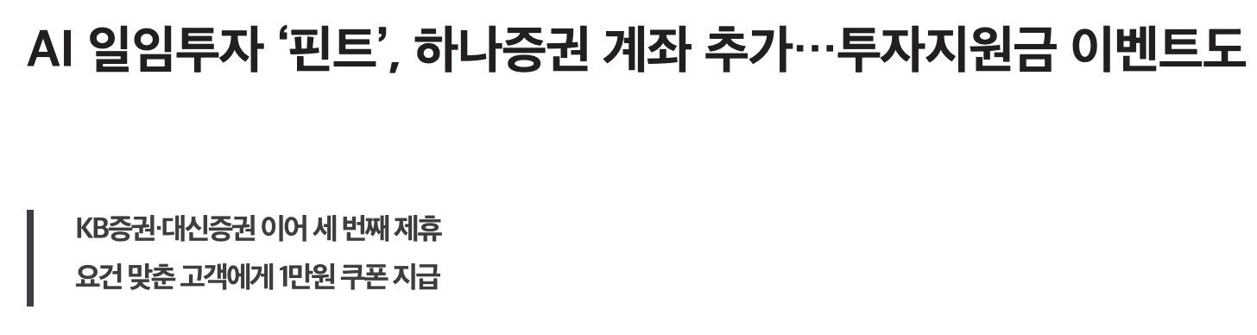
01. 프로젝트 개요
□ 프로젝트 주제 선정 배경

Slide 6
01. 프로젝트 개요
□ 프로젝트 주제 선정 배경
AI, 빅데이터를 증권 서비스에 도입하는 추세
디지털 전환시대의 금융업 : 4차 산업 혁명 성장 동력인 AI, 빅데이터 분야와의 연계 필요
증권 서비스의 개인화
하나 증권만의 고유한 경제 정보 제공 서비스 필요

Slide 7
01. 프로젝트 목표
□ 프로젝트 목표
AI, 빅데이터 기반 증권 산업에서의 하나증권 입지 증대
개인화 서비스 제공을 통한 사용자 경험 증대를 통한 고객 유치
증권 정보 제공을 통한 사용자 편의 증대를 통한 고객 유치

Slide 8
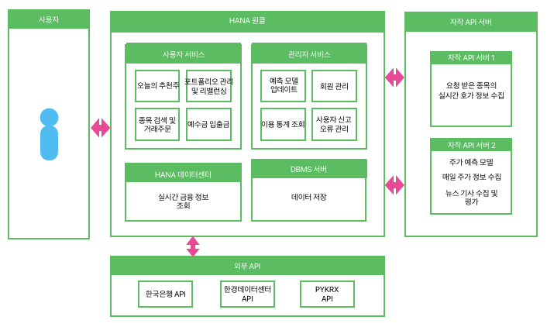
2-1. 전체 시스템 구성도

Slide 9
2-2. 프로젝트 기능
□ 주요 핵심 기능 (사용자 페이지)
 | 기능 | 설명
 | AI 추천주 | 머신러닝 모델, 기술적 분석 기법 을 통해 다음날 주가 상승이 예측되는 주식을 추천합니다.
 | 개인화 포트폴리오 리밸런싱 | 사용자의 투자성향, 보유 자금, 목표수익률 등의 정보를 수집, 개인화된 포트폴리오 리밸런싱 서비스를 제공합니다.
 | 뉴스기사 감정평가 | NLP 모델을 이용, 보유 종목과 추천 종목의 뉴스 헤드라인 정보를 크롤링해 이를 호재/악재/중립으로 평가해 추천에 사용합니다.
 | 종목검색, 매수매도 | 사용자가 원하는 주식 종목의 검색과 매수 매도 기능을 제공합니다.
 | 경제 정보 제공 | 한경데이터센터를 밴치마킹하여, 세계지도 세계지표, 주가현황 마켓맵, 증권 이외 상품의 가격 차트 등 여러 경제 정보를 제공합니다.

Slide 10
2-2. 프로젝트 기능
□ 주요 핵심 기능 (관리자 페이지)
 | 기능 | 설명
 | 모델 관리 | AI 주식 예측 알고리즘의 성능을 확인하고 추가 수집된 데이터를 바탕으로 예측 모델의 업데이트를 요청합니다.
 | 회원 관리 | 회원을 관리합니다.
 | 사용 로그 및 오류 신고 관리 | 서비스 운영 과정에서 발생한 오류를 수집, 이를 확인합니다. 서비스를 제하는 과정에서 발생한 로그를 수집, 이를 확인합니다.

Slide 11
2-3. 기능별 상세내역
□ AI 추천주
 | 기능 | 설명
 | 전체 추전주 | 코스피 / 코스닥 전체 대상으로, AI 예측 모델과 기술적 예측 모델, 기본 필터링 조건으로 상위 5개 종목을 추천합니다
 | 사용자 지정 - 섹터별 | 종목의 소속 섹터를 바탕으로 해당 섹터내에서 상위 5개 종목을 추천합니다
 | 사용자 지정 - 필터조건 | 거래량/전일 등락/EPS 등 특정 지표에 대한 필터 조건하의 상위 5개 종목을 추천합니다
 | 사용자 지정 - 예측 모델 | AI 모델, 기술 모델 2가지 종합 모델 중 추천에 사용할 모델의 비중을 사용자가 지정하여 해당 조건 하의 상위 5개 종목을 추천합니다

Slide 12
2-3. 기능별 상세내역
□ 개인화 포트폴리오 리밸런싱
 | 기능 | 설명
 | 자산현황 | 사용자의 자산 현황을 시각화 합니다
 | 수익률 현황 | 사용자의 기간별 수익률 차트와 오늘의 수익률 점수를 볼 수 있습니다
 | 포트폴리오 점수 | 샤프지수와 베타계수를 이용하여 사용자의 포트폴리오 점수를 산정하여 시각화 합니다
 | 리밸런싱 솔루션 제시 | 포트폴리오 개선을 위한 리밸런싱 안을 추천합니다

Slide 13
2-3. 기능별 상세내역
□ 뉴스기사 감정평가
 | 기능 | 설명
 | 네이버 뉴스기사 크롤링 | 각 종목의 당일 네이버 뉴스기사 제목을 크롤링 합니다
 | 뉴스제목 감정평가 | 뉴스 제목을 nlp 모델을 이용하여 호재/중립/악재 구분 감정평가 합니다

Slide 14
2-3. 기능별 상세내역
□ 종목검색, 거래주문
 | 기능 | 설명
 | 검색 추천 | 검색중인 검색어를 바탕으로 해당 문자열을 포함한 종목을 추천합니다
 | 종목 가격 차트 | 해당 종목의 10년치 종목 가격을 캔들 차트로 시각화 합니다
 | 투자의견 | 두가지 예측 모델을 바탕으로 투자의견을 제공합니다
 | 거래주문 | 버튼을 통해 매수/매도 전환 및 실시간 호가 주문이 가능합니다

Slide 15
2-3. 기능별 상세내역
□ 경제 정보 제공
 | 기능 | 설명
 | 세계 증시/ 환율 지도 | 세계지도에 각국의 증시, 환율을 시각화 합니다
 | 국내/미국 미리보기 | 국내 기준금리, 코스피 지수, 달러 환율과 미국 연준금리, 나스닥, 다우존스 차트를 제공합니다
 | 실시간 마켓맵 | 코스피/코스닥의 실시간(20분 지연) 주가 변동을 볼수 있는 마켓맵을 제공합니다
 | 국내 경제지표 | 코스피/코스닥 변동 추이 차트와 여러 경제 지표 표를 제공합니다
 | 해외 증시정보 | 해외 주요국의 증시 변동 추이 차트와 일일/기간 증시 표를 제공합니다
 | 원자재 가격정보 | 원자재 상품의 가격 변동 추이 차트와 일일/기간 가격 표를 제공합니다
 | 채권/금리 정보 | 주요국의 국채 가격 변동 추이 차트와 일일/기간 채권 금리 표를 제공합니다

Slide 16
2-3. 기능별 상세내역
□ 모델 관리
 | 기능 | 설명
 | 모델 정보 확인 | 현재 서비스 중인 모델의 버전, 최종 학습 데이터, 업데이트 일자 등을 조회합니다
 | 모델 성능 확인 | 현재 서비스 중인 모델과 이전 버전 모델의 일자별 성능(예측적중률)을 차트로 확인합니다.
 | 모델 업데이트 | 관리자가 지정한 일자를 기준으로 하여 데이터를 학습, 새로운 모델을 생성합니다
 | 구버전 관리 | 구버전 모델을 삭제하지 않고 백업해 둡니다

Slide 17
2-3. 기능별 상세내역
□ 회원 관리
 | 기능 | 설명
 | 회원 조회 | 회원 정보를 조회합니다
 | 회원 임시비밀번호 발급 | 임시비밀번호를 발급하여 이메일로 안내합니다
 | 광고성 메일 전송 | 광고성 메일을 전송합니다
 | 회원 관리 | 회원의 상태(정상, 휴면, 탈퇴)를 관리합니다

Slide 18
2-3. 기능별 상세내역
□ 사용 로그 및 오류 신고 관리
 | 기능 | 설명
 | 정보 수집 로그 관리 | 뉴스기사 수집 및 실시간 호가, 데이터 센터등 외부 데이터를 사용하는 서비스의 정보 수집 로그를 관리합니다
 | 사용자별 사용 로그 관리 | 사용자별 서비스 사용 로그를 관리합니다
 | 오류 신고 관리 | 사용자가 신고한 오류를 관리합니다

Slide 19
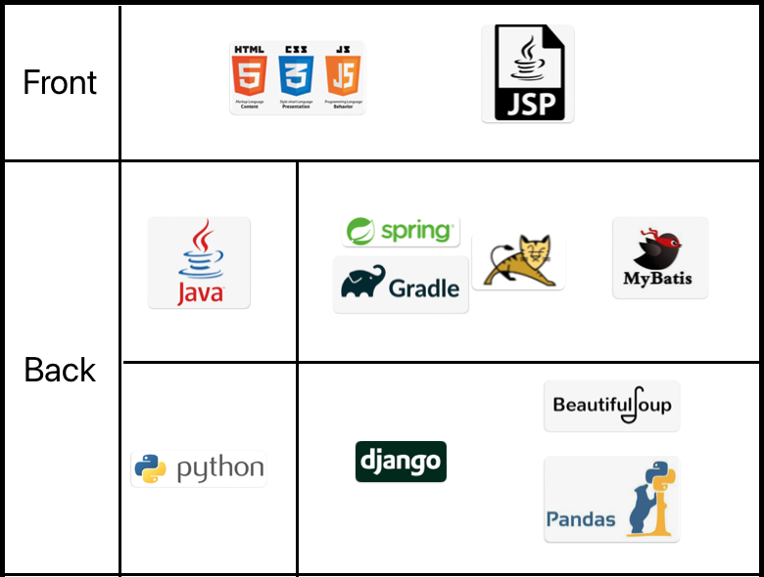
2-4. 관련기술

Slide 20
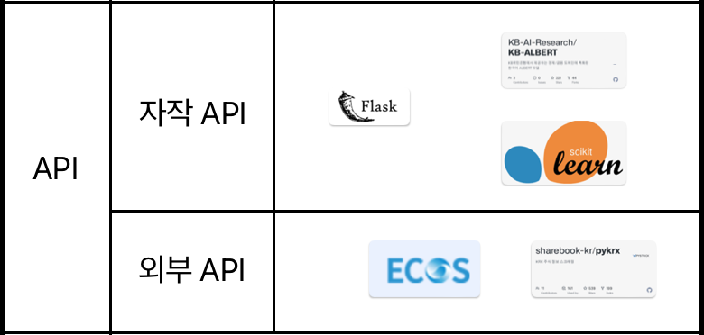
2-4. 관련기술

Slide 21
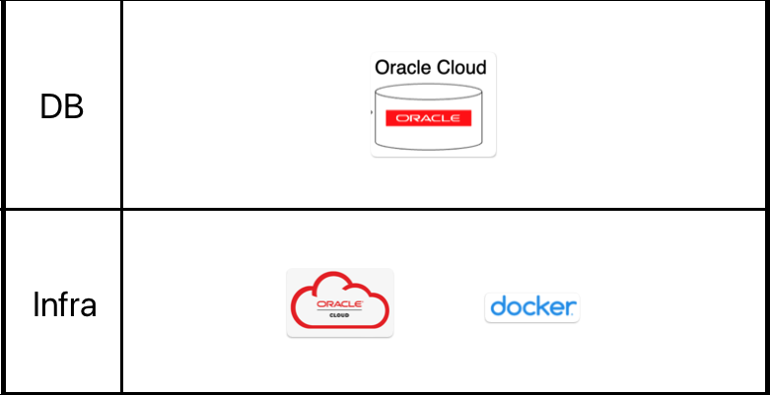
2-4. 관련기술

Slide 22
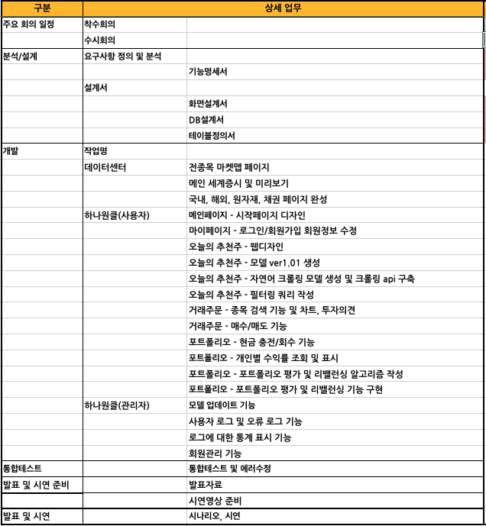
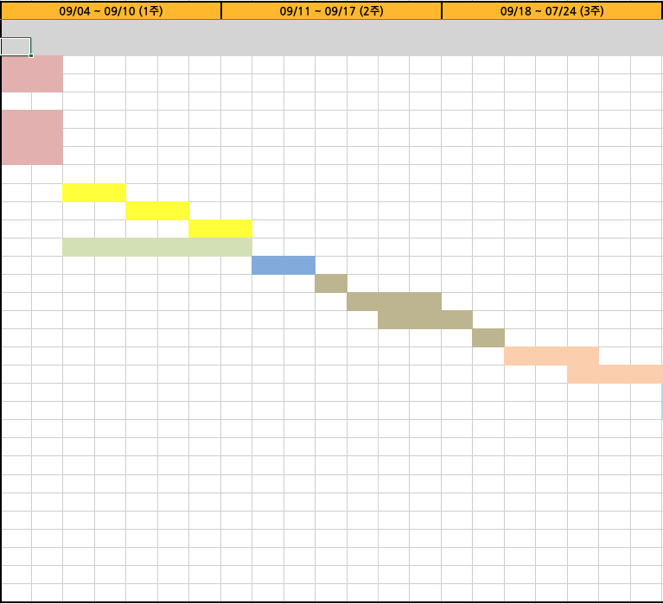
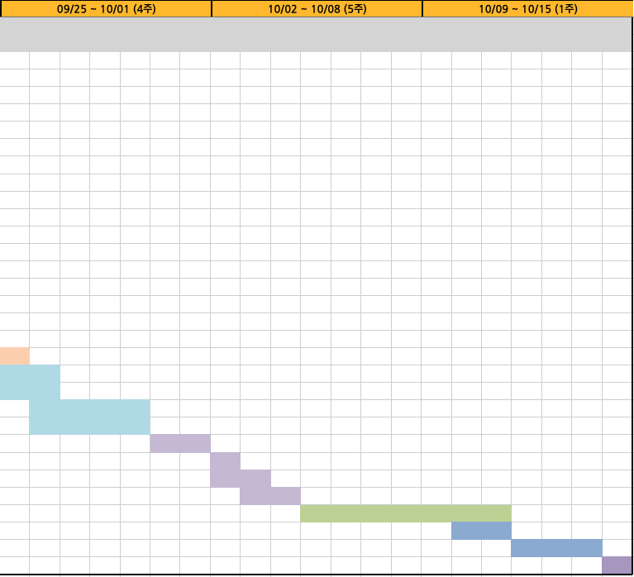
3. 수행일정

Slide 23
감사합니다!

